Slide 1
‘Chemisch-synthetische’ Pestizide: Reduktionspotentiale heute und Ausblick in die Zukunft
Dr. Lucius Tamm, FiBL, lucius.tamm@fibl.org
Medien Hintergrundgespräch
Bern, 2. Juli 2019

Slide 2
Pflanzenschutzmittel in der Landwirtschaft
Bei Szenario 100% Biofläche:
0 organisch-chemische Pestizide (= ‘chemisch-synthetische Pestizide’)
0 Herbizide
0 der Bio zugelassenen PSM in Gewässern nachgewiesen
91% der nicht-lebenden Produkte verboten
Teilweise problematisch: Kupfer, Paraffinöl, Pyrethrin, Spinosin

Slide 3
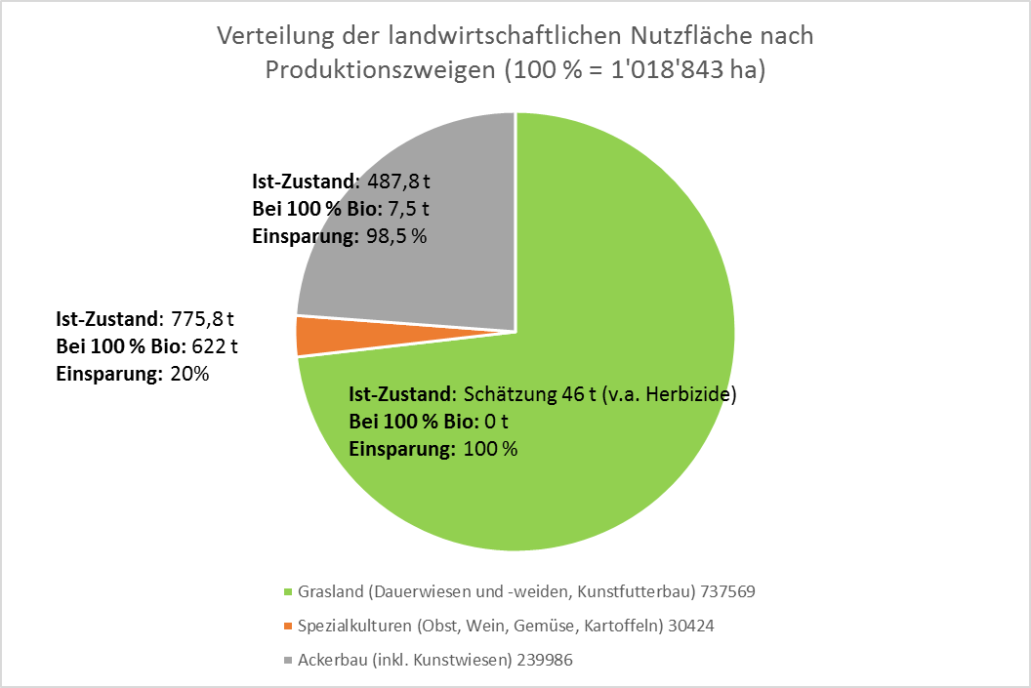
Veränderungen auf betroffenen Flächen

Slide 4
Fazit zu den Möglichkeiten heute
Bei Szenario 100% Biofläche:
Ersatz von chemisch-synthetischen Pestiziden zugunsten Biocontrol Verfahren
50% der verwendeten Mengen einsparen
>90% der landwirtschaftlichen Flächen PSM-frei (Ackerbau und Grünland)
Ertragsminderungen sind zu erwarten.
Starke Reduktion der Pestizideinträge in Gewässer
Verbesserung der Biodiversität
Kaum Rückstände in Lebensmitteln

Slide 5
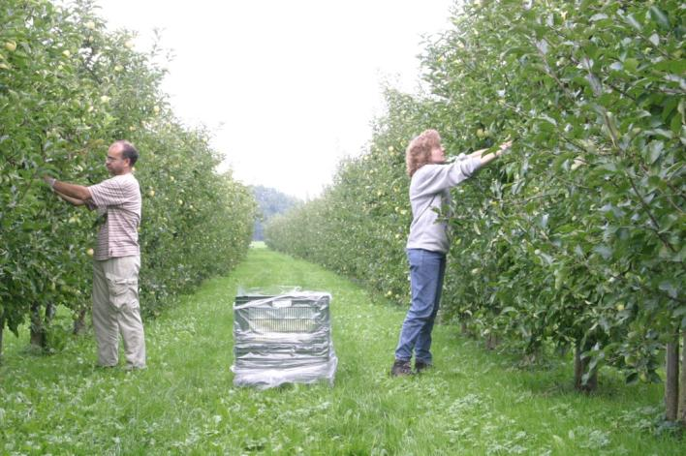
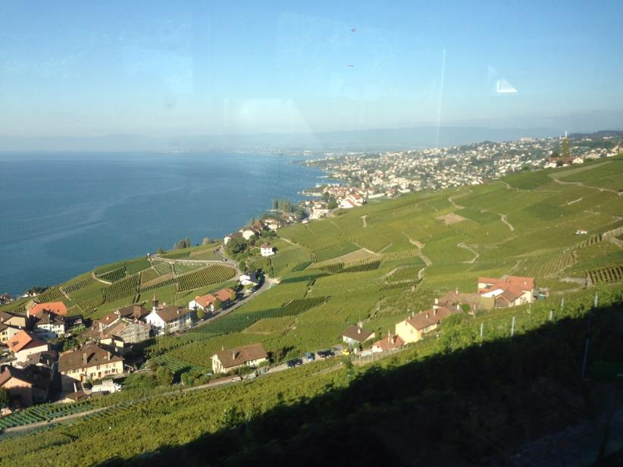
Herausforderungen: Spezialkulturen (Wein, Obst, Gemüse)

Slide 6
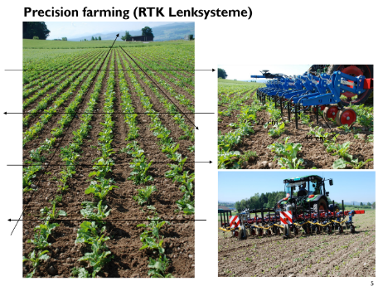
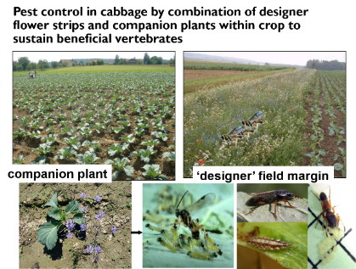
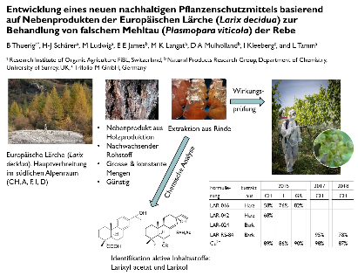
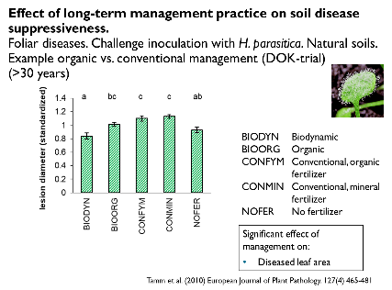
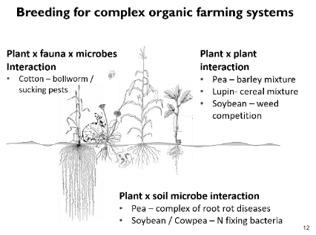
Examples of R & D activities in crops department
www.inputs.eu
www.organicxseeds.com
www.bioaktuell.ch
www.organic-farmknowledge.org
www. relacs-project.eu

Slide 7
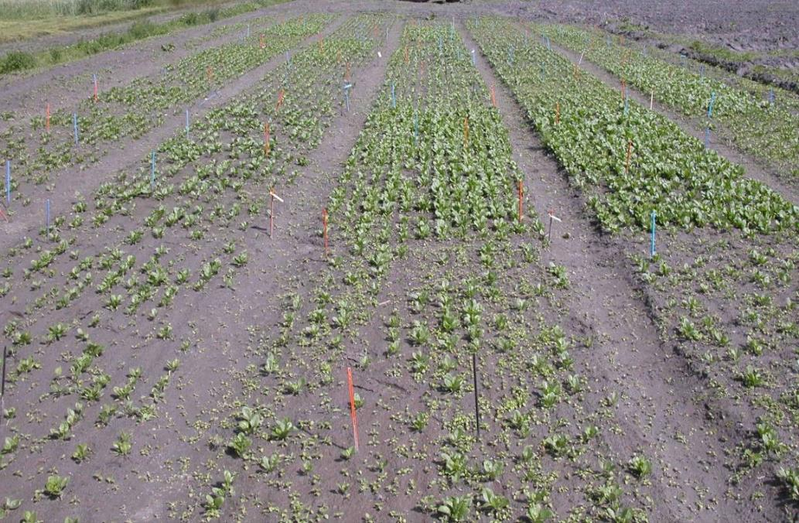
Gezielte Förderung der Bodengesundheit in der Praxis: Feldspinat
compost
untreated control

Slide 8
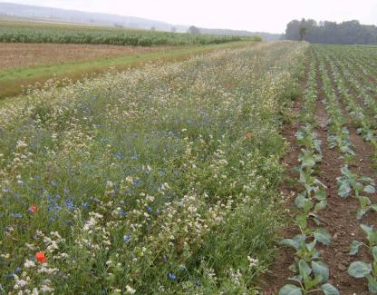

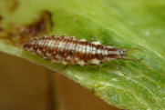
Gezielte Förderung von Nützlingen in der Praxis: Kohl
companion plant
‘designer’ field margin

Slide 9
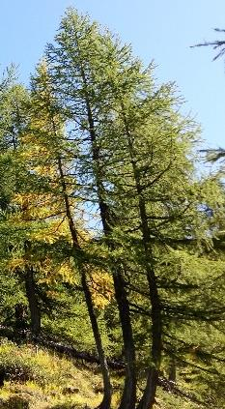
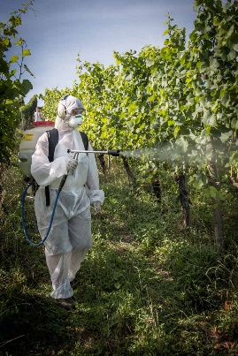
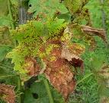
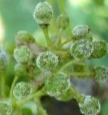
Larixol
Larix decidua
Larixyl acetate
Thuerig B, James EE, Schärer H-J, Langat MK, Mulholland DA, Treutwein J, Kleeberg I, Ludwig M, Jayarajah P, Giovannini O, Markellou E and Tamm L (2018). Pest Managment Science. DOI 10.1002/ps.4733

Slide 10
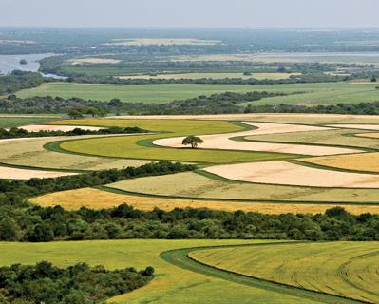
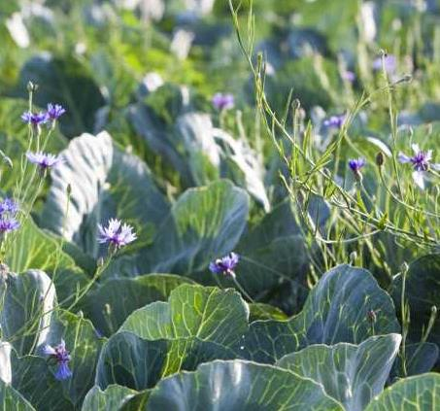
‘Smart Farming’ hat ein grosses Potential!

Slide 11
Kontakt
Forschungsinstitut für biologischen Landbau FiBL
Ackerstrasse 113 / Postfach 219
5070 Frick
Schweiz
Telefon +41 62 8657-272
Fax +41 62 8657-273
info.suisse@fibl.org
www.fibl.org

